Slide 1
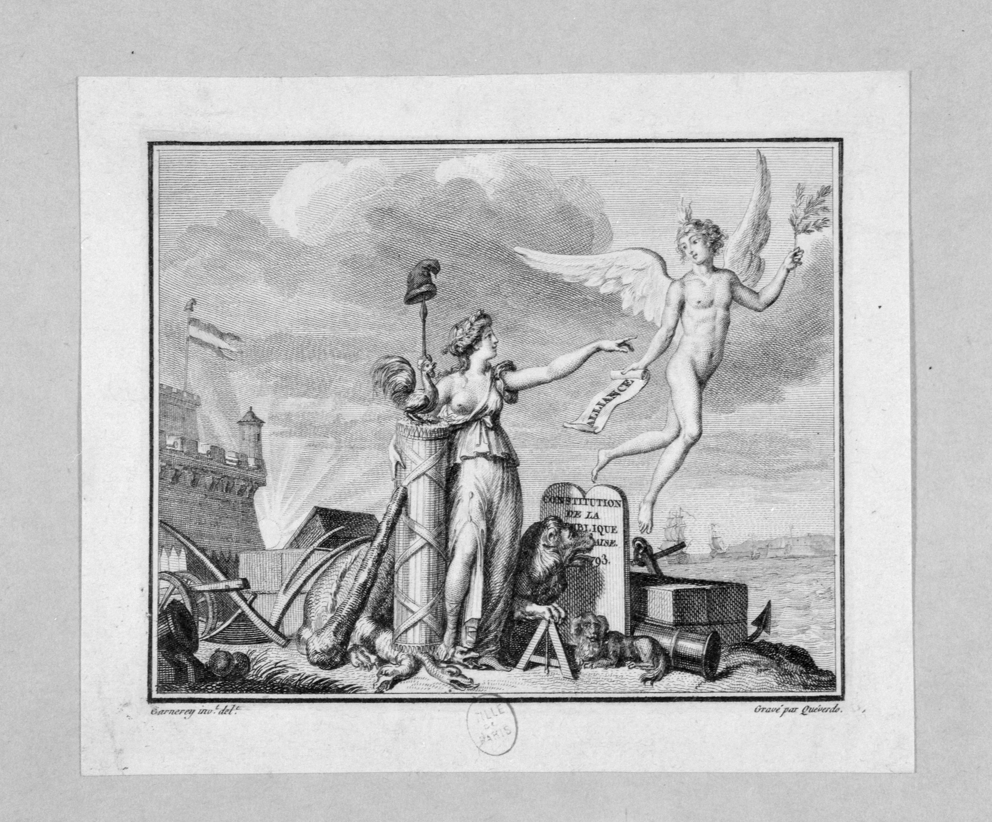
История Нового времени
§ 17-18
ФРАНЦУЗСКАЯ РЕСПУБЛИКА: ДИКТАТУРА И ТЕРРОР
8 класс
100ballnik.com

Slide 2
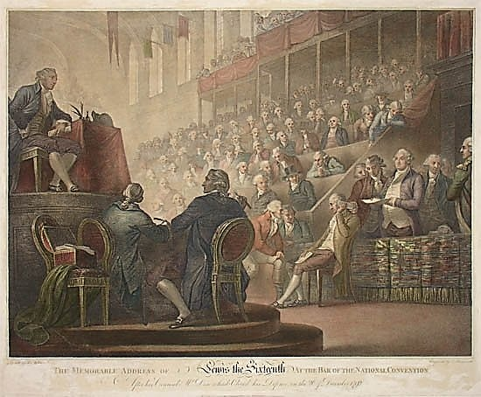
Национальный Конвент — начало новой эпохи (21 сентября 1792 г.)
Национальный Конвент стал главным органом власти Первой французской республики.
В этот период политическая жизнь страны разделилась на противоборствующие лагеря.
Жирондисты выступали за умеренные реформы и восстановление законности, стремясь к стабильности и порядку в государстве.
100ballnik.com

Slide 3
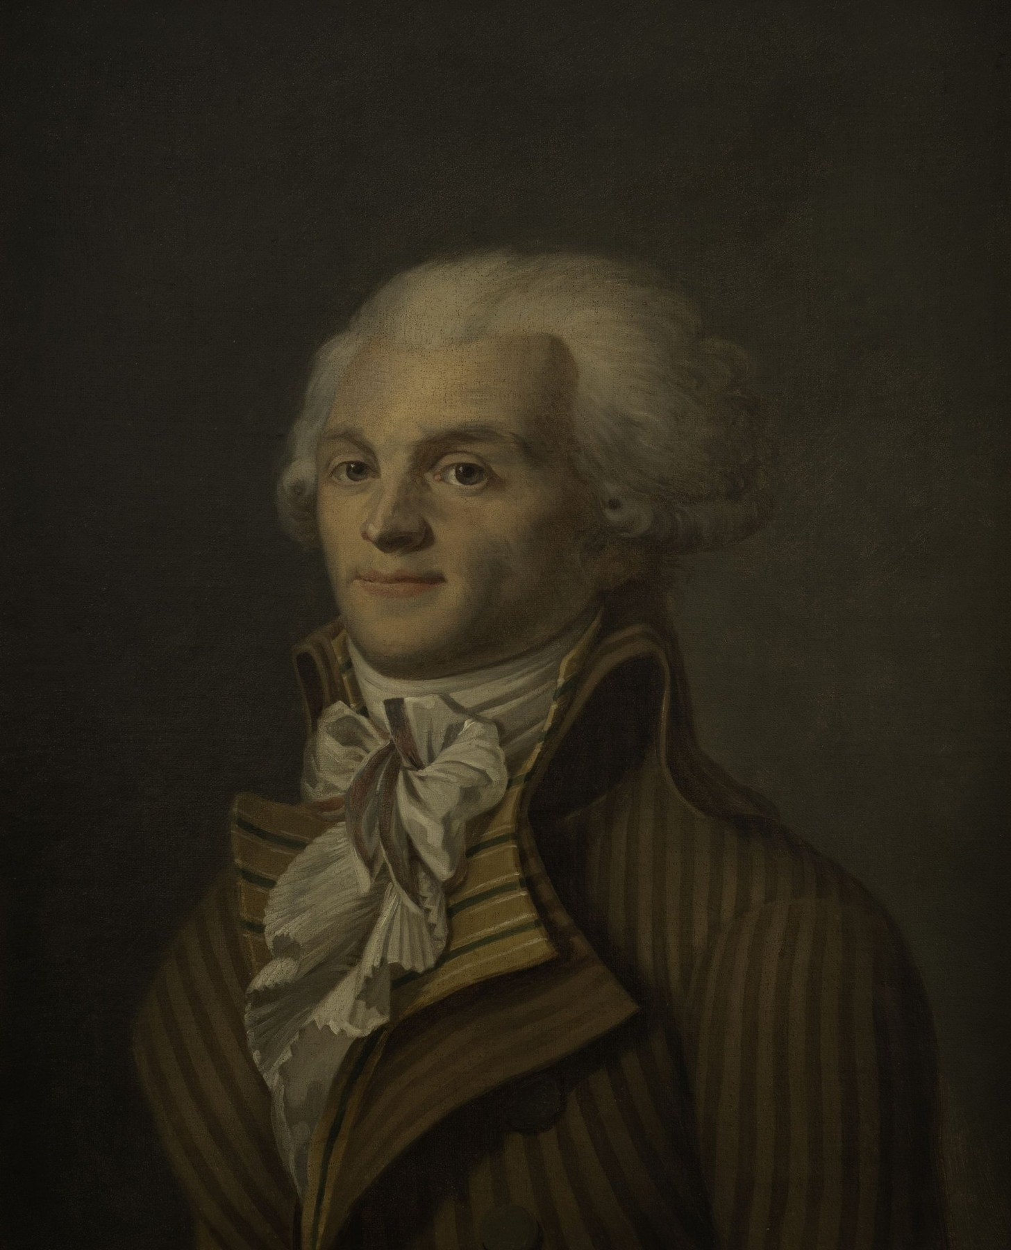
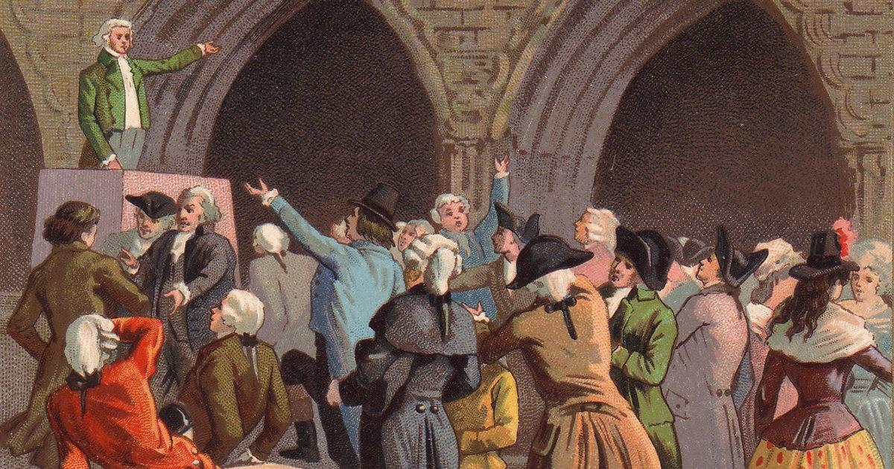
Политические фракции и их лидеры
Монтаньяры представляли радикальное крыло революционеров, настаивавшее на продолжении преобразований общества. Их поддерживал простой народ — санкюлоты.
Лидером монтаньяров стал Максимилиан Робеспьер, чья решительность и красноречие быстро завоевали ему популярность среди сторонников революции.
100ballnik.com

Slide 4
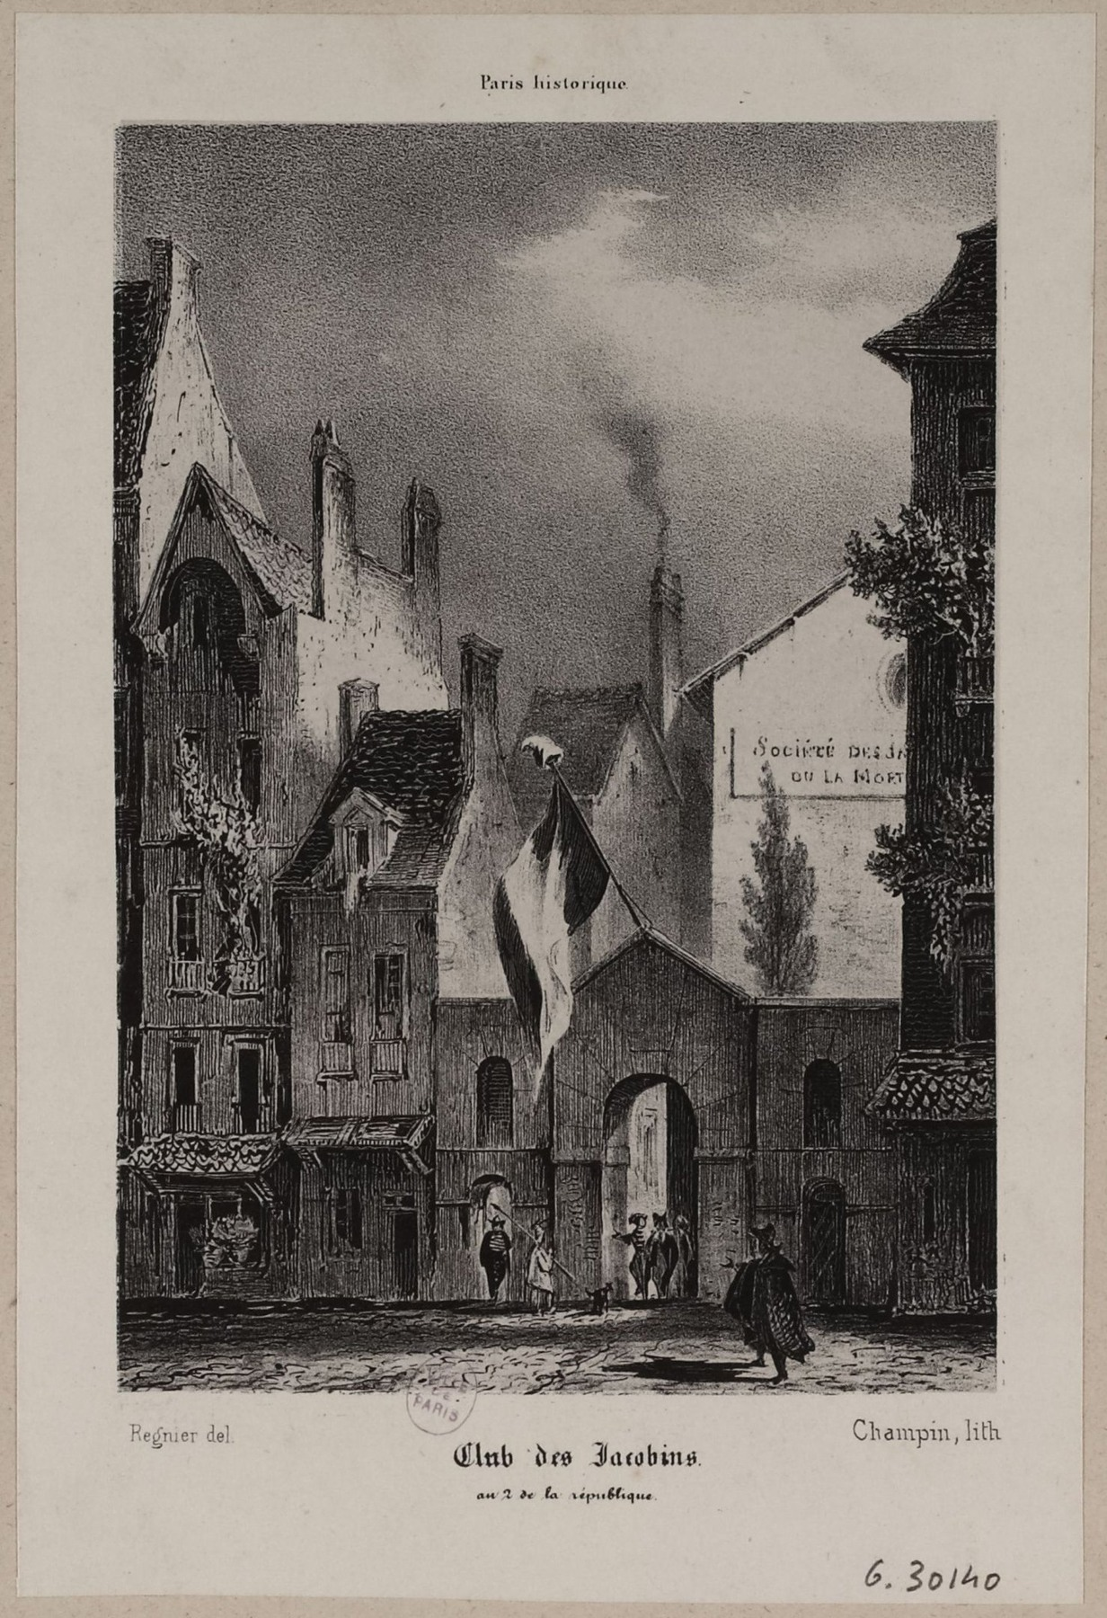
Максимилиан Робеспьер и его сторонники вызывали тревогу у жирондистов, опасавшихся установления диктатуры. В результате борьбы за власть монтаньяры заключили союз с депутатами «Равнины», что позволило им взять под контроль Якобинский клуб и укрепить свои позиции.
100ballnik.com

Slide 5
Система управления Конвента
Органы власти
Комитет общественного спасения
Комитет общественной безопасности
Комитетам были предоставлены широкие полномочия для реализации революционной политики.
Они направляли комиссаров в департаменты и армии для борьбы с внутренними и внешними угрозами.
100ballnik.com

Slide 6
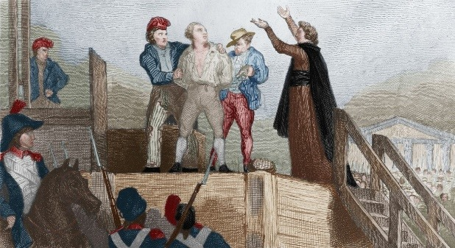
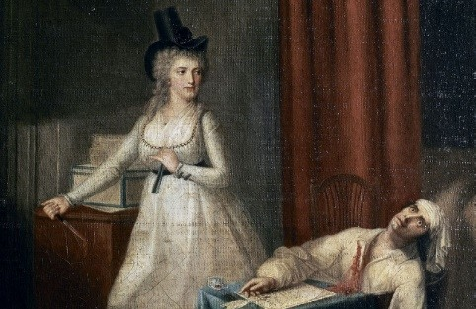
Кризис и гражданская война
Казнь Людовика XVI, обвинённого в измене, вызвала волнения внутри страны и возмущение за её пределами.
Убийство Жан-Поля Марата Шарлоттой Корде и изгнание жирондистов из Конвента привели к массовым репрессиям.
Более 20 жирондистов, включая Бриссо, были казнены, что стало катализатором гражданской войны.
100ballnik.com

Slide 7
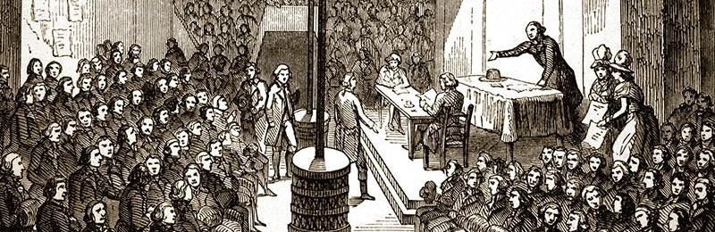
Якобинская диктатура стала периодом глубоких политических и социальных преобразований. Этот период характеризовался борьбой за власть, массовыми репрессиями и радикальными реформами.
100ballnik.com

Slide 8
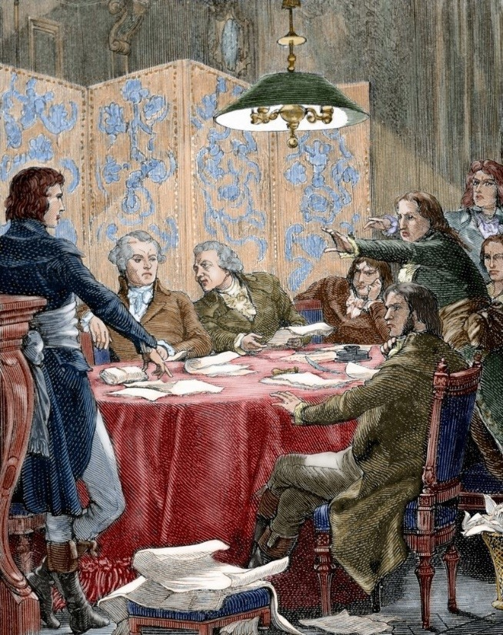
Реорганизация Комитета общественного спасения
Комитет общественного спасения стал главным органом власти во время Французской революции.
В его состав вошли ключевые фигуры монтаньяров: Максимилиан Робеспьер, Луи Антуан Сен-Жюст, Жорж Кутон и другие.
Они активно боролись с врагами революции и жирондистами, что существенно повлияло на политику Комитета.
100ballnik.com

Slide 9

Конституционное развитие Франции
Монтаньяры разработали проект конституции всего за две недели.
В него вошла обновлённая «Декларация прав человека и гражданина», отражающая стремление к защите прав граждан и демократическим принципам.
Основные принципы новой конституции — всеобщее благо и равенство перед законом — стали основой революционных преобразований.
100ballnik.com

Slide 10
Проблемы реализации Конституции
На практике Конституция столкнулась с серьёзными трудностями.
Она оказалась непригодной для военного времени, а слабая исполнительная власть не могла эффективно управлять страной в условиях кризиса.
Конвент ввёл временный революционный порядок управления.
Это привело к усложнению политической ситуации и усилению диктатуры монтаньяров.
100ballnik.com

Slide 11
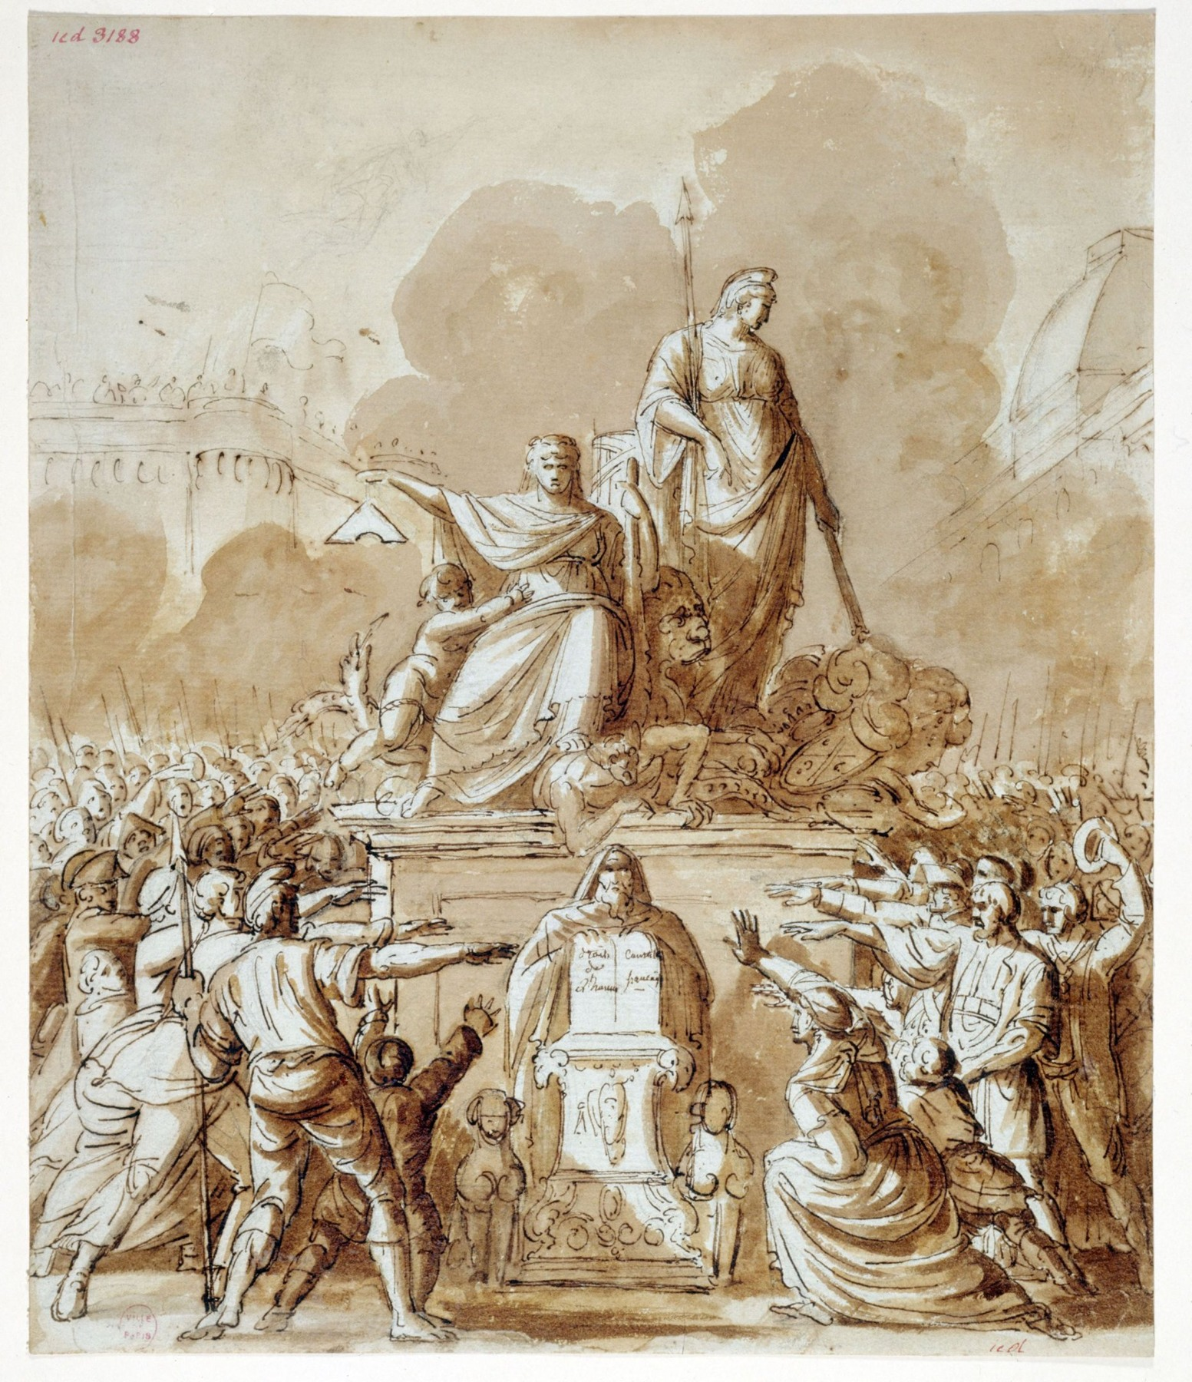
Методы укрепления власти монтаньяров
Для укрепления своего влияния монтаньяры использовали сеть якобинских клубов и оказывали давление на колеблющихся депутатов.
Ключевым инструментом их политики стал контроль над Комитетом общественного спасения, который позволил им эффективно управлять революционными процессами.
100ballnik.com

Slide 12
Социально-экономические преобразования монтаньяров
1
Ликвидация сеньориальных повинностей.
2
Конфискация и продажа земли, принадлежащей эмигрантам.
3
Введение системы максимума цен на товары первой необходимости.
4
Организация принудительного изъятия зерна для предотвращения голода.
100ballnik.com

Slide 13
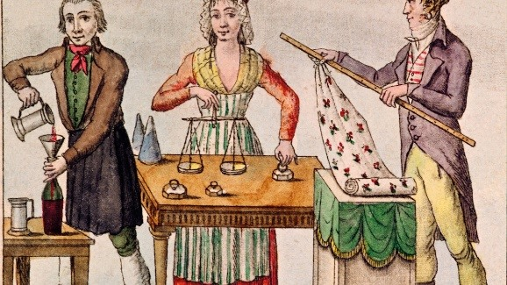
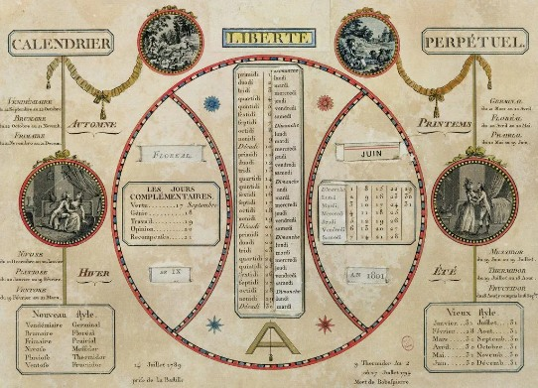
Культурные и экономические реформы
Была введена единая система мер и весов, что значительно упростило торговлю.
Республиканский календарь заменил традиционный, отражая стремление к созданию новой, справедливой системы, основанной на разуме и прогрессе.
100ballnik.com

Slide 14
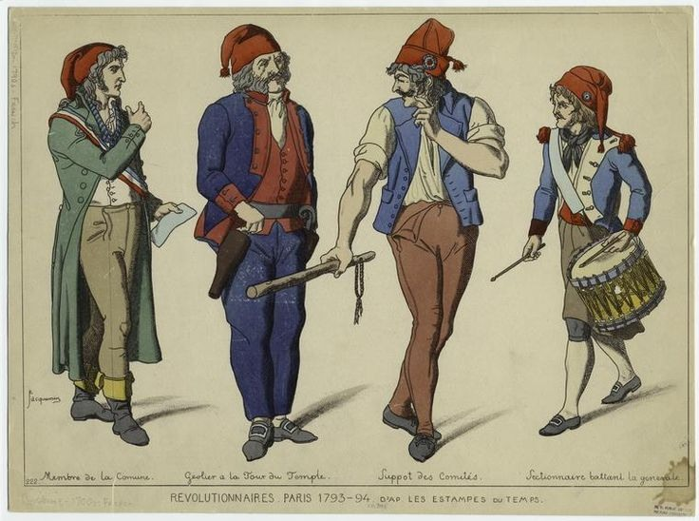
Начало эпохи террора во Франции (сентябрь 1793)
Период террора стал одним из самых мрачных этапов Французской революции. В сентябре 1793 года Конвент под давлением радикальных санкюлотов принял решение о введении террора как государственной политики. Это решение положило начало масштабным репрессиям против противников революции.
100ballnik.com

Slide 15
Эпоха террора во Франции
Позиции | Характеристика
Причины установления террора | Экономический хаос требовал жёсткого контроля над ситуацией в стране. Революционеры столкнулись с угрозой контрреволюции и были готовы подавлять любое несогласие. Радикалы считали насилие необходимым инструментом для достижения политических целей.
Законодательная основа террора | Закон о подозрительных лицах, принятый в сентябре 1793 года, стал правовой базой террора. Этот документ давал возможность арестовывать всех, кого считали подозрительными. В результате начались массовые репрессии против предполагаемых врагов революции, создавшие атмосферу страха и недоверия в обществе.
100ballnik.com

Slide 16
Эпоха террора во Франции
Позиции | Характеристика
Масштабы и методы террора | Массовые репрессии затронули значительное количество людей в обществе. Тысячи представителей различных слоёв населения подверглись аресту, причём большая часть из них принадлежала к третьему сословию. Многие из задержанных были приговорены к смертной казни. Террор проявлялся в подавлении восстаний, разрушении городов и активном шпионаже. Была полностью подавлена свобода слова и инакомыслие.
Противоречия и последствия террора | Несмотря на успехи в подавлении мятежей и достижения на фронтах войны, репрессии продолжались. В июне 1794 года произошла реорганизация Революционного трибунала, что привело к усилению террора. Среди депутатов Конвента росло недовольство политикой террора, что создало предпосылки для его завершения.
100ballnik.com

Slide 17
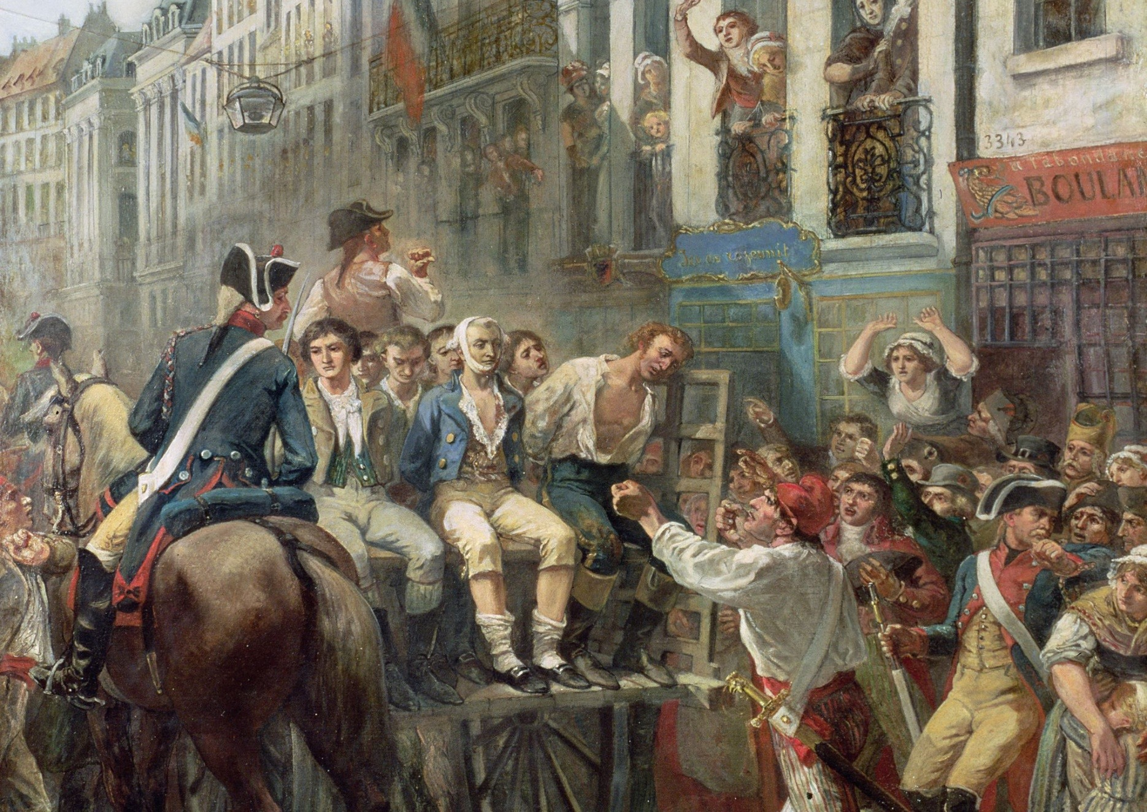
27 июля 1794 года стал переломным моментом в истории террора. В результате заговора против Максимилиана Робеспьера он и его соратники были арестованы и казнены. Это событие положило конец эпохе террора и открыло новый этап в развитии Французской революции.
100ballnik.com

